Slide 1
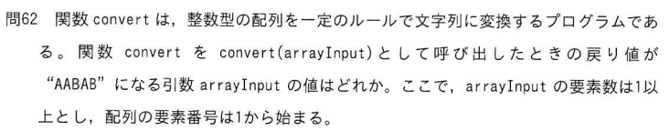
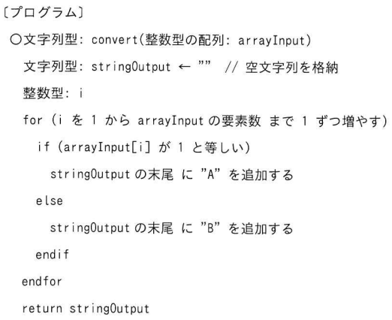


令和6年

Slide 2
令和6年
⇒ 配列要素が1
⇒ 配列要素が1以外（0,2）
AABAB

Slide 3
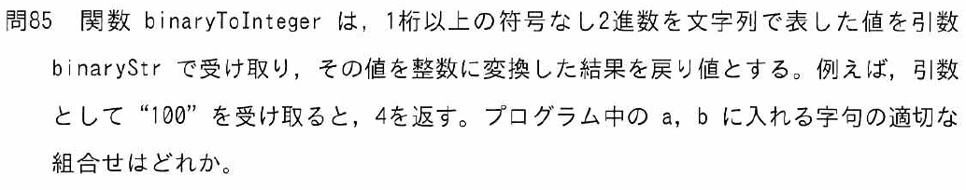
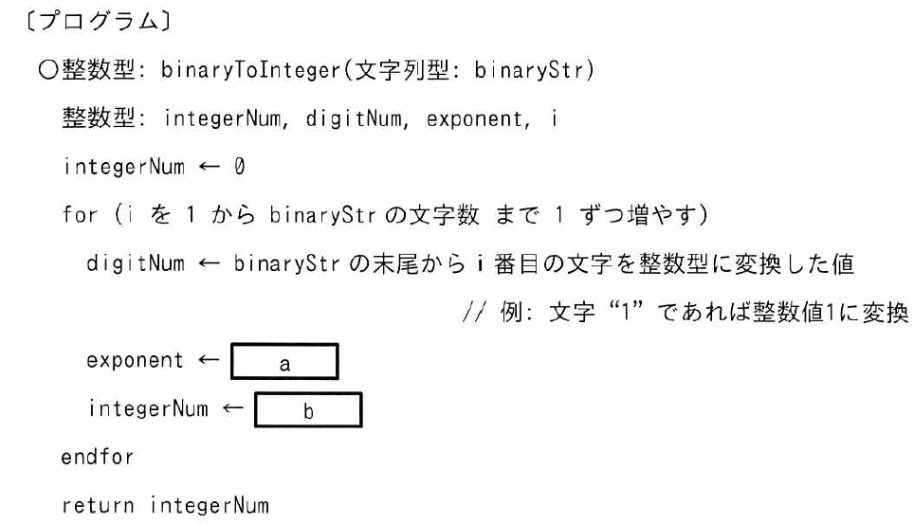
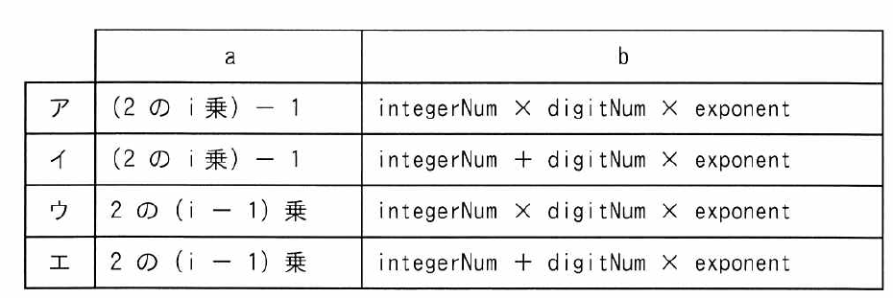
令和6年

Slide 4
令和6年

Slide 5
(2進数) 100 ⇒ (10進数) 2²×1+2¹×0+2⁰×0=4
【引数”100”の場合、i = 3】
ア．(2のi乗)-1=2³-1=7、IntegerNum×digitNum×exponent=0×1×7=0 ×
イ．(2のi乗)-1=2³-1=7、IntegerNum+digitNum×exponent=0+1×7=7 ×
ウ．2の(i-1)乗=2³⁻¹=4、IntegerNum×digitNum×exponent=0×1×4=0 ×
エ．2の(i-1)乗= 2³⁻¹=4 、IntegerNum+digitNum×exponent=0+1×4=4

Slide 6
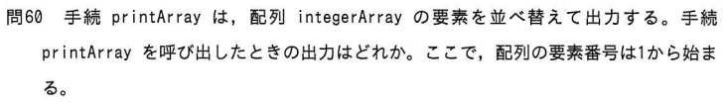
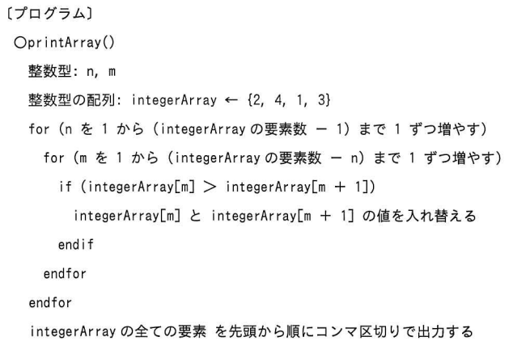
令和5年

Slide 7
令和5年
⇒ 要素数は4
⇒ ３まで

Slide 8
① n=1のループ処理
mを1から4-1=3まで繰り返す
integerArray[1]=2、integerArray[2]=4 2 < 4なのでfalse（処理しない）
integerArray[2]=4、integerArray[3]=1 4 > 1なのでtrue（入れ替える）
⇒ integerArray{2, 1, 4, 3}
integerArray[3]=4、integerArray[4]=3 4 > 3なのでtrue（入れ替える）
⇒ integerArray{2, 1, 3, 4}

Slide 9
① n=1のループ処理
integerArray{2, 1, 3, 4}
②n=2のループ処理 mを1から4-2=2まで繰り返す
integerArray[1]=2、integerArray[2]=1 2 > 1なのでtrue（入れ替える）
⇒ integerArray{1, 2, 3, 4}
integerArray[2]=2、integerArray[3]=4 2 < 4なのでfalse（処理しない）
③n=3のループ処理 mを1から3-2=1まで繰り返す
integerArray[1]=1、integerArray[2]=2 1 < 2なのでfalse（処理しない）
⇒ integerArray{1, 2, 3, 4}

Slide 10
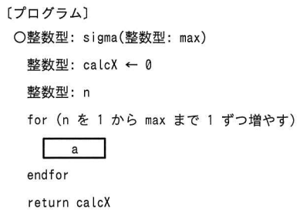

令和5年

Slide 11
令和5年

Slide 12
Sigma(5)とすると、総和は 1+2+3+4+5=15
ア．calcX ← calcX × n
calcX ← 0×1 =0
calcX ← 0×2 =0
calcX ← 0×3 =0
calcX ← 0×4 =0
calcX ← 0×5 =0
イ．calcX ← calcX + 1
calcX ← 0+1 =1
calcX ← 1+1 =2
calcX ← 2+1 =3
calcX ← 3+1 =4
calcX ← 4+1 =5
ウ．calcX ← calcX + n
calcX ← 0+1 =1
calcX ← 1+2 =3
calcX ← 3+3 =6
calcX ← 6+4 =10
calcX ← 10+5 =15
エ．calcX ← n
calcX ← 1 =1
calcX ← 2 =2
calcX ← 3 =3
calcX ← 4 =4
calcX ← 5 =5

Slide 13
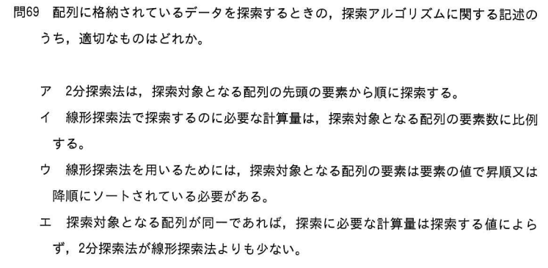
令和5年

Slide 14
令和5年
⇒ 線形探索法
⇒ 2分探索法
⇒ 必ずしもそうではない

Slide 15
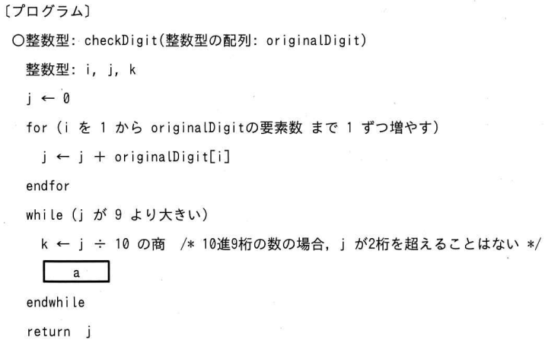
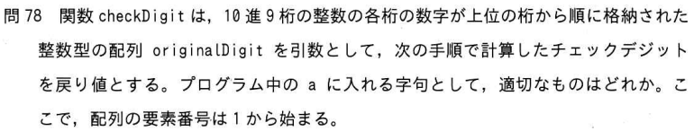
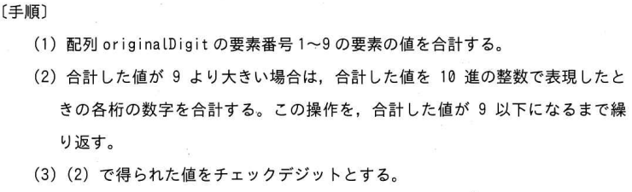
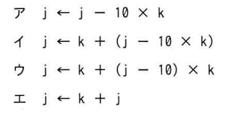
令和4年

Slide 16
令和4年

Slide 17
令和4年
合計が「25」の場合、2+5=7とする。

Slide 18
j ← 0 + 1 = 1
j ← 1 + 2 = 3
j ← 3 + 3 = 6
j ← 6 + 4 = 10
⇒ 1 + 0 =1

Slide 19
j = 25 ⇒「7」と仮定した場合
k ← 25 ÷ 10 = 2.5
⇒ 整数型なので小数点以下
切り捨てで「2」
j ← k + ( j – 10 × k)
= 2 + (25 – 10 × 2 )
= 7

Slide 20
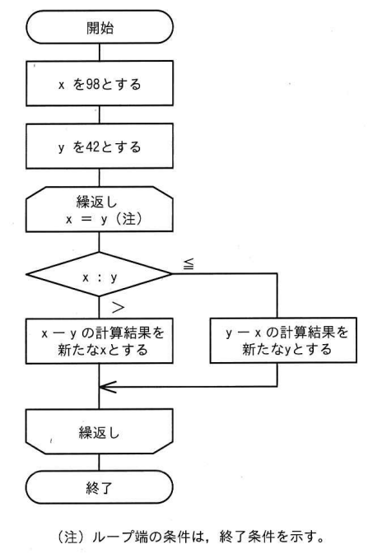



令和4年

Slide 21
令和4年
x ← 98
y ← 42
x > y なので x ← 98－42 =56
x > y なので x ← 56－42 =14
x ≦ y なので y ← 42－14 =28
x ≦ y なので y ← 28－14 =14
x = y となり処理終了

Slide 22
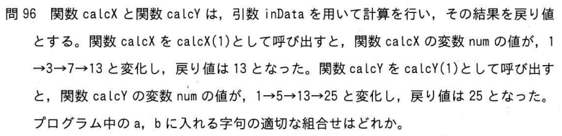
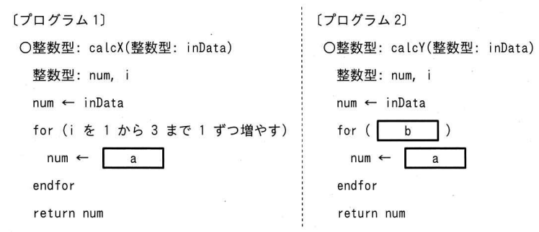
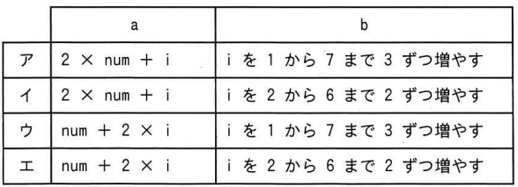
令和4年

Slide 23
令和4年

Slide 24
【2×num+i】
i=1 2×1+1=3 → num
i=2 2×3+2=8 → num
i=3 2×8+3=19 → num
【num+2×i】
i=1 1+2×1=3 → num
i=2 3+2×2=7 → num
i=3 7+2×3=13 → num
よって、「num+2×i」が適切

Slide 25
num ← num + 2 × i
【iを1から7まで3ずつ増やす】
i=1 1+2×1=3 → num
i=4 3+2×4=11 → num
i=7 11+2×7=25 → num
【iを2から6まで2ずつ増やす】
i=2 1+2×2=5 → num
i=4 5+2×4=13 → num
i=6 13+2×6=25 → num
よって、
「iを2から6まで2ずつ増やす」が適切

Slide 26
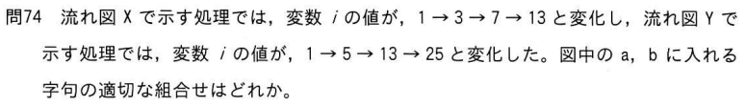
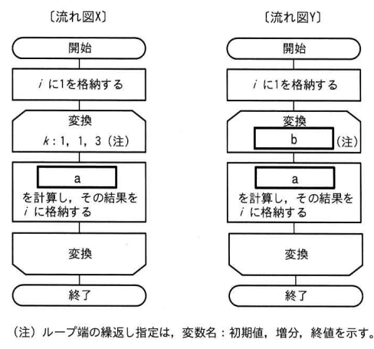
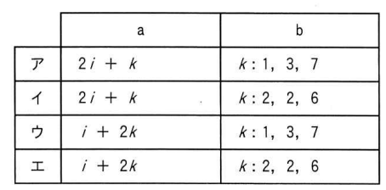
令和3年

Slide 27
令和3年
【2i+k】
i =1, k=1 2×1+1=3 → i
i =3, k=2 2×3+2=8 → i
i =7, k=3 2×8+3=19 → i
【i+2k】
i =1, k=1 1+2×1=3 → i
i =3, k=2 3+2×1=5 → i
i =7, k=3 7+2×7+3=17 → i

